Slide 1
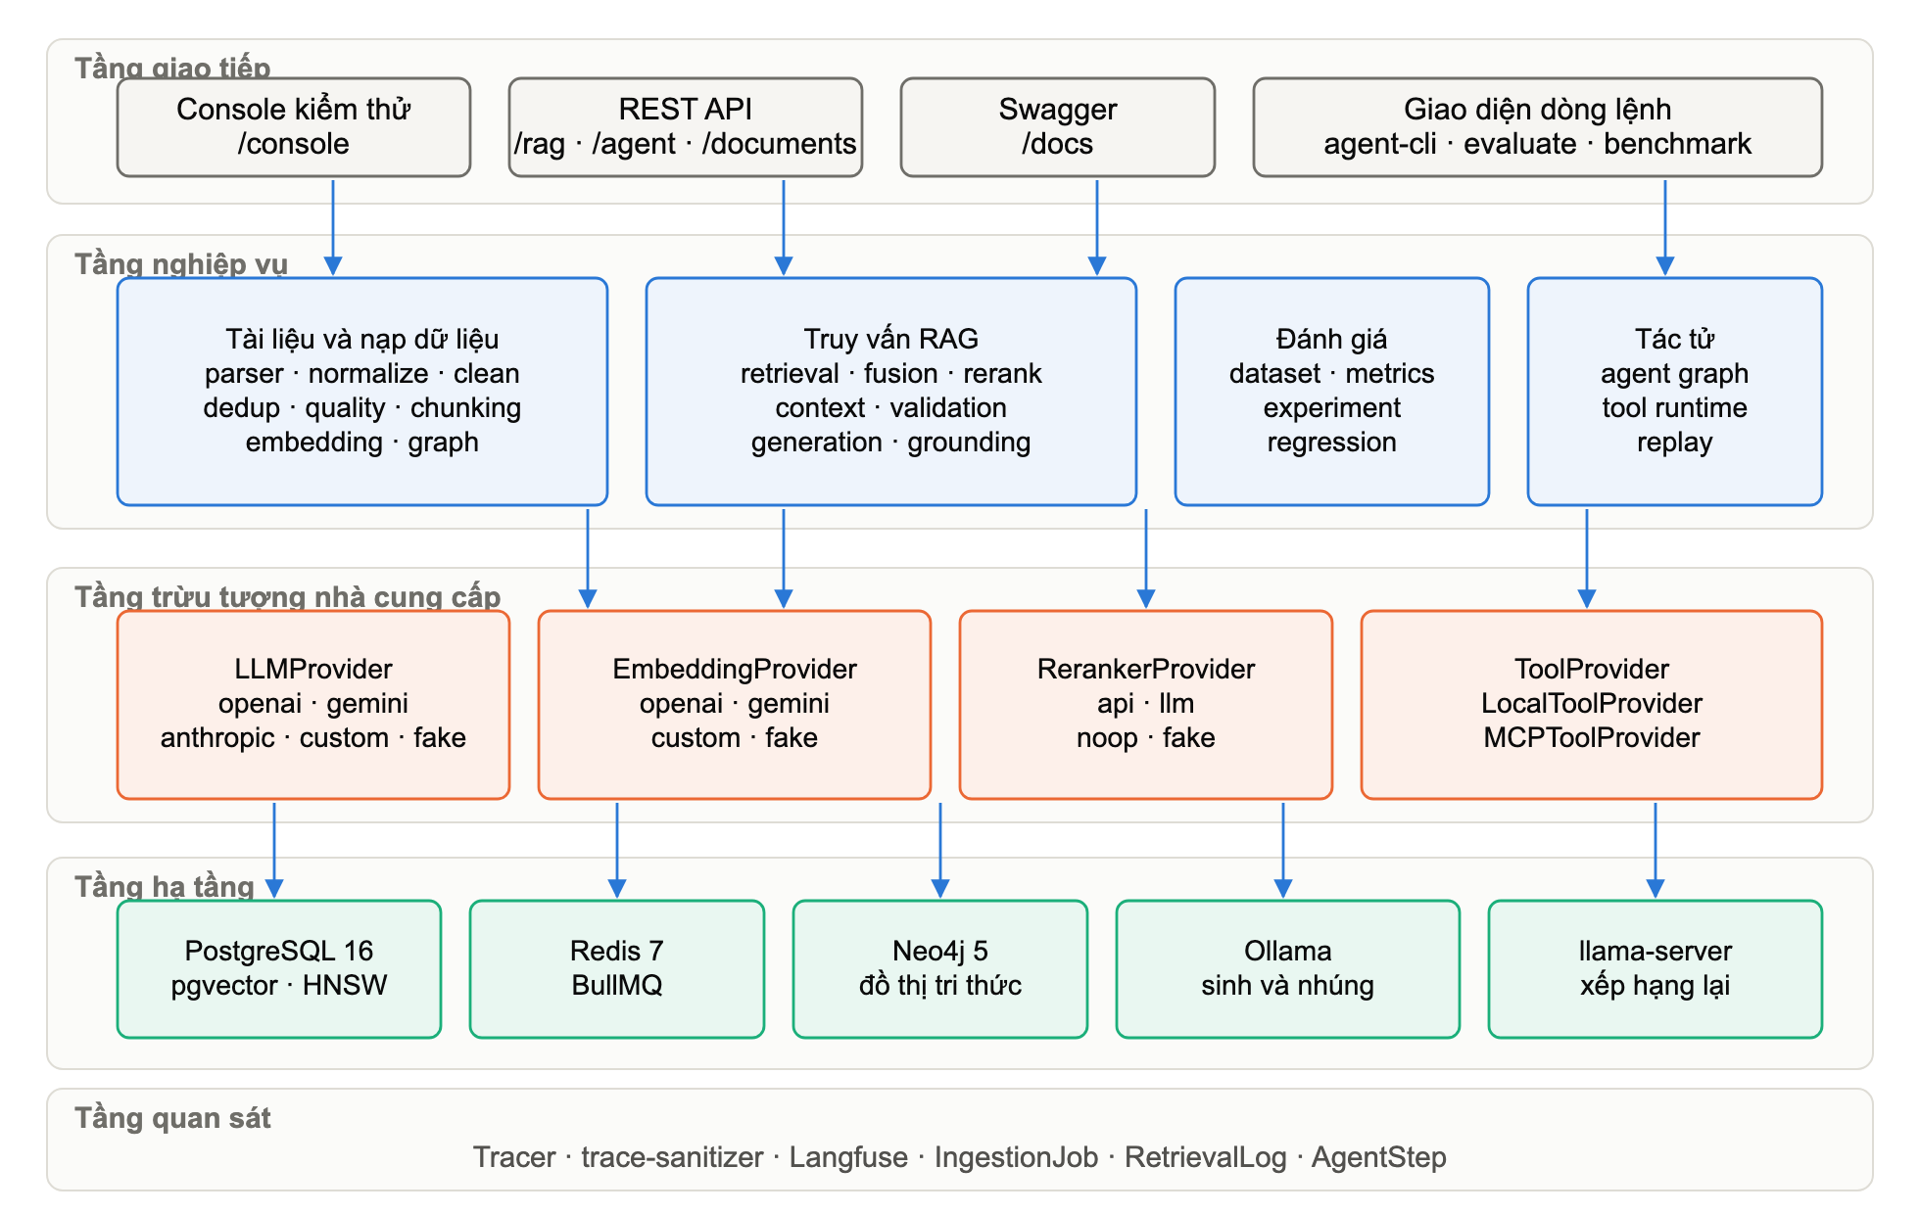
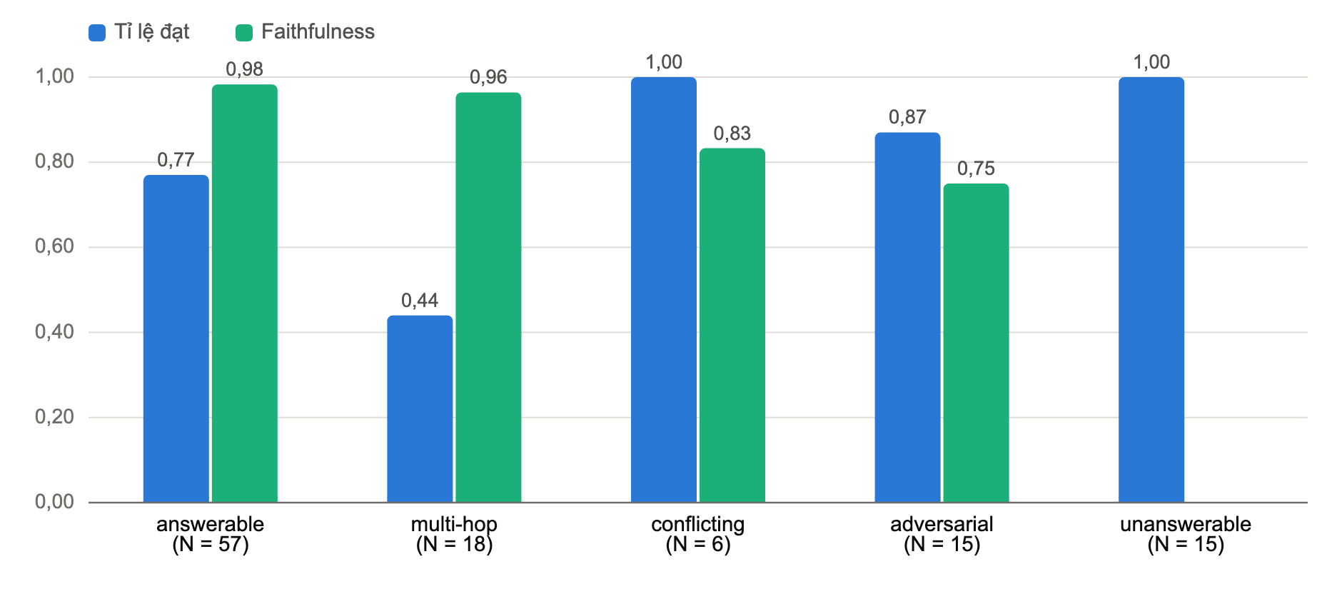
[ BÁO CÁO ĐỒ ÁN MÔN HỌC ]
RAG
RELIABILITY
PLATFORM
Nền tảng trả lời câu hỏi trên kho tri thức riêng, chỉ trả lời khi có bằng chứng và từ chối khi không có. Mọi cải tiến đều được chứng minh bằng số đo trên bộ dữ liệu cố định.
Sinh viên: Nguyễn Văn Việt · Giảng viên hướng dẫn: .....................
RAG RELIABILITY PLATFORM · Báo cáo đồ án môn học
01
Notes:
Chào thầy cô. Em xin báo cáo đồ án xây dựng nền tảng RAG Reliability Platform, gồm dịch vụ trả lời câu hỏi có kiểm chứng và nền tảng tác tử.

Slide 2
NỘI DUNG
BÁO CÁO
01
BÀI TOÁN VÀ MỤC TIÊU
Buổi báo cáo đi từ bài toán và kiến trúc, tới hai khối kỹ thuật chính, rồi kết quả đo và hướng phát triển.
02
KIẾN TRÚC HỆ THỐNG
03
PIPELINE RAG VÀ CHỐNG BỊA ĐẶT
04
NỀN TẢNG TÁC TỬ
05
KẾT QUẢ THỰC NGHIỆM VÀ TỔNG KẾT
RAG RELIABILITY PLATFORM · Báo cáo đồ án môn học
02
Notes:
Năm phần. Hai phần giữa là trọng tâm kỹ thuật, phần cuối là số liệu đo thực tế.

Slide 3
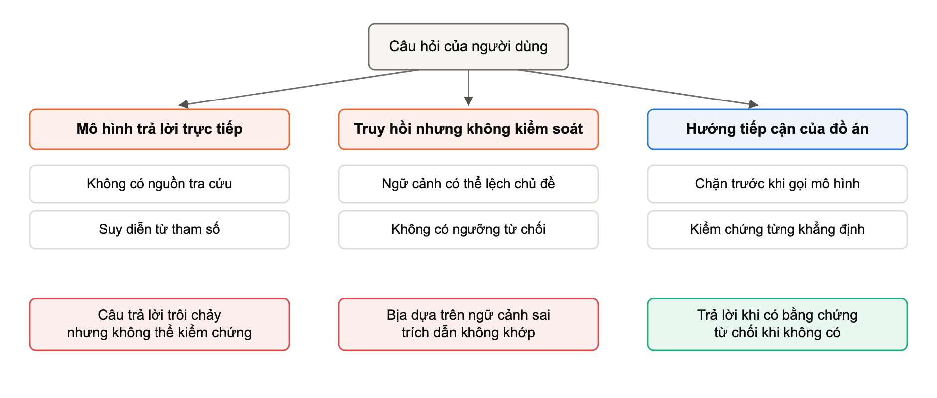
VÌ SAO CẦN ĐỀ TÀI NÀY
Mô hình ngôn ngữ không phân biệt được giữa nhớ lại một sự kiện có thật và ghép chữ thành câu nghe hợp lý. Ghép mô hình với kho tri thức riêng không xoá được rủi ro, chỉ chuyển chỗ của nó.
RAG RELIABILITY PLATFORM · Báo cáo đồ án môn học
03
Notes:
Ba cột: trả lời trực tiếp, truy hồi nhưng không kiểm soát, và hướng của đồ án là chặn trước khi gọi mô hình rồi kiểm chứng từng khẳng định.

Slide 4
MỤC TIÊU
ĐỒ ÁN
TRẢ LỜI CÓ BẰNG CHỨNG
câu trả lời gắn trích dẫn, thiếu bằng chứng thì từ chối
Bốn mục tiêu, mỗi mục tiêu đều kiểm chứng được bằng một đầu ra cụ thể trong hệ thống.
KIỂM CHỨNG CẤP KHẲNG ĐỊNH
tách claim, đối chiếu, phát hiện mâu thuẫn, chấm điểm
ĐO ĐƯỢC VÀ CHẶN HỒI QUY
bộ dữ liệu vàng, mốc chuẩn, cổng chặn trong tích hợp liên tục
NỀN TẢNG TÁC TỬ
truy hồi chỉ là một công cụ, lõi không biết công cụ từ đâu
RAG RELIABILITY PLATFORM · Báo cáo đồ án môn học
04
Notes:
Điểm khác biệt so với bản RAG thông thường nằm ở mục tiêu hai và ba.

Slide 5
CÔNG NGHỆ VÀ QUY MÔ HỆ THỐNG
NGÔN NGỮ VÀ KHUNG
TypeScript 5.7 · NestJS 11 · Node.js 24
24 700
39
LƯU TRỮ
PostgreSQL 16 + pgvector · Redis · Neo4j 5
dòng mã nghiệp vụ
trên 204 tệp
điểm cuối
giao diện lập trình
MÔ HÌNH
Qwen3 8B · Qwen2.5 7B · Embedding và Reranker 0.6B
706
210
kiểm thử đơn vị
đều đạt
case đánh giá
trên 13 nhóm
ĐIỀU PHỐI TÁC TỬ
LangGraph · giao thức MCP · Zod
RAG RELIABILITY PLATFORM · Báo cáo đồ án môn học
05
Notes:
Toàn bộ mô hình chạy cục bộ nên chi phí cho mỗi truy vấn bằng không và dữ liệu không rời máy chủ.

Slide 6
01
KIẾN TRÚC HỆ THỐNG
RAG RELIABILITY PLATFORM · Báo cáo đồ án môn học
06
Notes:
Phần một: cách hệ thống được chia tầng và vì sao chia như vậy.

Slide 7
KIẾN TRÚC PHÂN TẦNG
Năm tầng, chiều phụ thuộc luôn đi từ trên xuống. Tầng nghiệp vụ không bao giờ tham chiếu trực tiếp tới thư viện của một nhà cung cấp cụ thể.
RAG RELIABILITY PLATFORM · Báo cáo đồ án môn học
07
Notes:
Nhờ tầng trừu tượng, đổi mô hình hay đổi nguồn công cụ chỉ là đổi cấu hình.

Slide 8
NGUYÊN TẮC
THIẾT KẾ
1
Trừu tượng nhà cung cấp đổi mô hình bằng cấu hình
Năm nguyên tắc này giải thích hầu hết quyết định kỹ thuật trong phần còn lại của báo cáo.
2
Không che giấu lỗi hỏng hạ tầng khác thiếu bằng chứng
3
Hàm thuần cho phần kiểm chứng kiểm thử không cần hạ tầng
4
Mọi chặng đều ghi vết truy vấn, tài liệu, phiên tác tử
5
Lõi tác tử không biết công cụ thêm công cụ, sửa 0 dòng lõi
RAG RELIABILITY PLATFORM · Báo cáo đồ án môn học
08
Notes:
Nguyên tắc hai và năm là hai thứ em giữ chặt nhất trong suốt dự án.

Slide 9
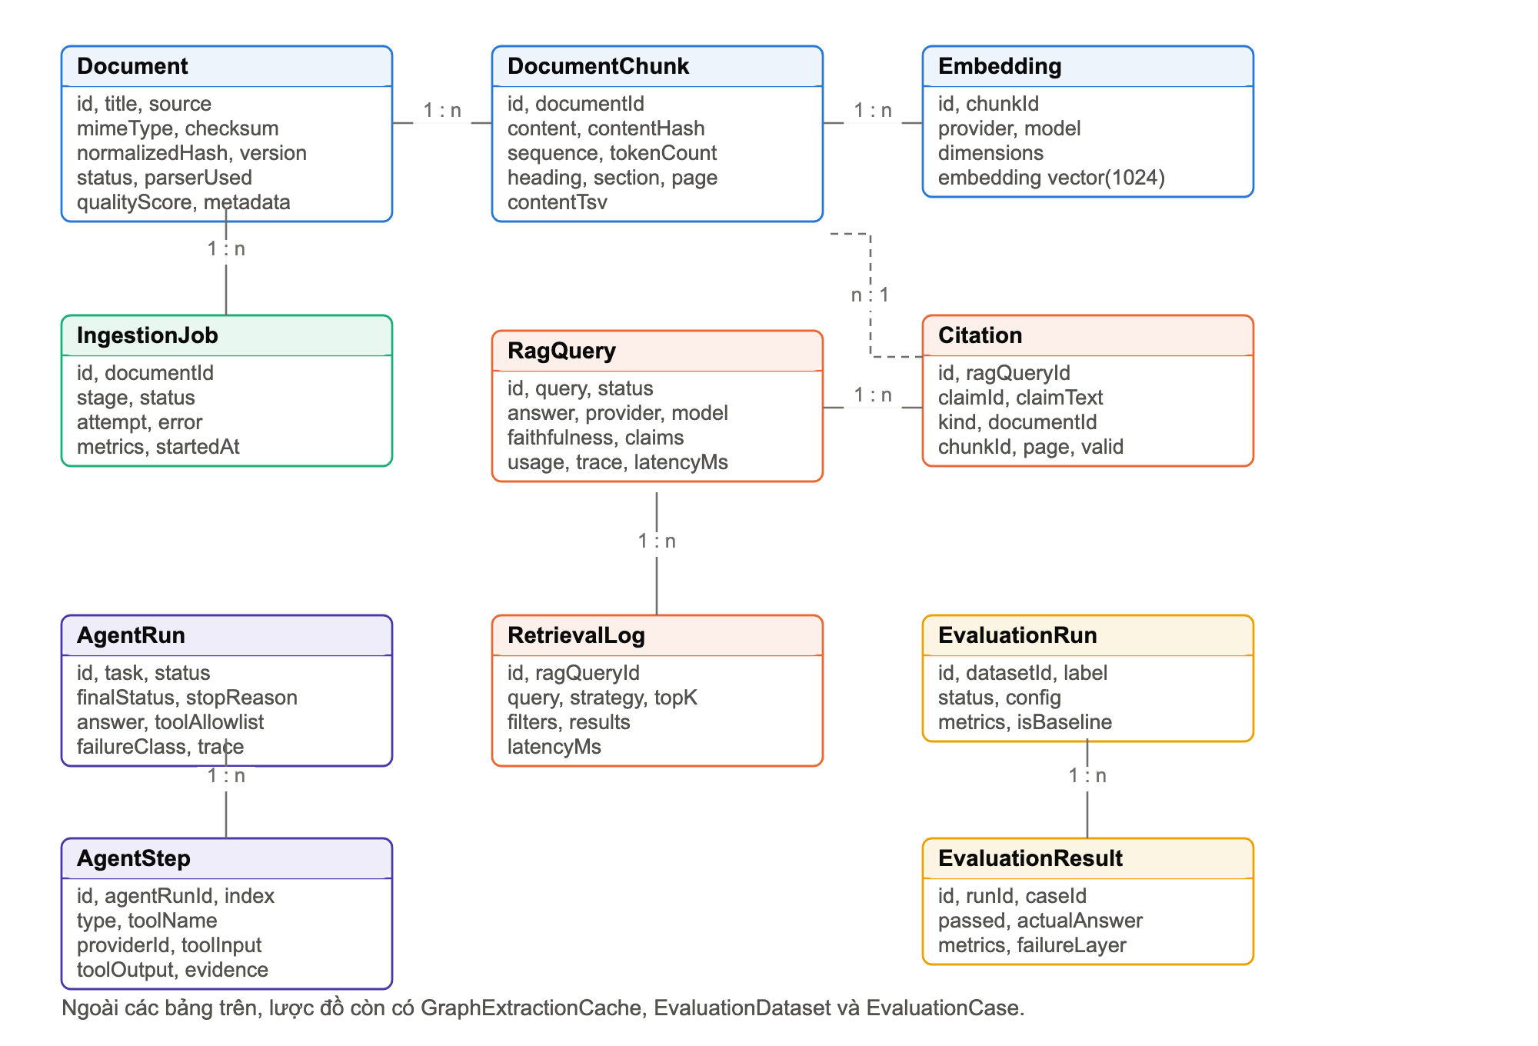
MÔ HÌNH DỮ LIỆU
Bốn nhóm bảng: tài liệu, nạp dữ liệu, truy vấn, đánh giá và tác tử. Cột vector do phần mở rộng của cơ sở dữ liệu quản lý, mọi thao tác đi qua truy vấn thô có tham số ràng buộc.
RAG RELIABILITY PLATFORM · Báo cáo đồ án môn học
09
Notes:
Ràng buộc duy nhất trên cặp mã đoạn và tên mô hình nhắc rằng đổi mô hình nhúng là phải tính lại toàn bộ vector.

Slide 10
02
PIPELINE RAG VÀ CHỐNG BỊA ĐẶT
RAG RELIABILITY PLATFORM · Báo cáo đồ án môn học
10
Notes:
Phần hai là trọng tâm: đường đi của một câu hỏi và các chốt chặn.

Slide 11
ĐƯỜNG ĐI CỦA MỘT CÂU HỎI
Truy hồi, hợp nhất, xếp hạng lại, dựng ngữ cảnh, chặn nếu thiếu bằng chứng, sinh câu trả lời, kiểm chứng rồi mới trả về.
TRUY HỒI
3 nguồn
HỢP NHẤT
RRF
XẾP HẠNG
LẠI
DỰNG
NGỮ CẢNH
CỔNG
BẰNG CHỨNG
SINH CÂU
TRẢ LỜI
KIỂM CHỨNG
TRÍCH DẪN
Trạng thái trả về
GROUNDED
mọi khẳng định có bằng chứng
PARTIALLY_GROUNDED
một phần chưa đủ căn cứ
INSUFFICIENT_EVIDENCE
từ chối, không gọi mô hình
CONFLICTING_EVIDENCE
tài liệu mâu thuẫn nhau
RAG RELIABILITY PLATFORM · Báo cáo đồ án môn học
11
Notes:
Lỗi hạ tầng được ghi riêng bằng trạng thái ERROR, không trộn vào nhóm từ chối.

Slide 12
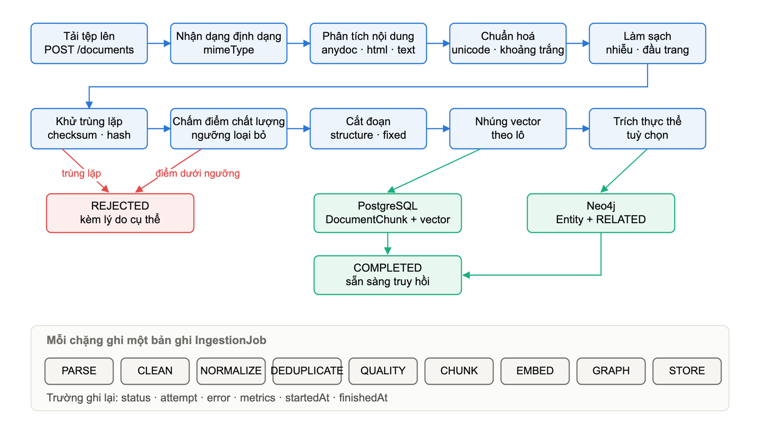
NẠP TÀI LIỆU VÀO KHO TRI THỨC
Chín chặng, mỗi chặng ghi một bản ghi công việc kèm trạng thái, số lần thử và số liệu đo. Hỏng ở đâu biết ngay ở đó.
RAG RELIABILITY PLATFORM · Báo cáo đồ án môn học
12
Notes:
Điểm cuối tải lên trả về ngay mã công việc, phần nặng chạy nền qua hàng đợi.

Slide 13
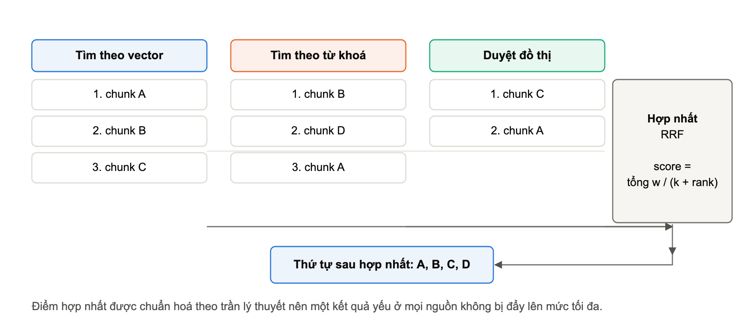
TRUY HỒI
BA NGUỒN
VECTOR
hiểu cách diễn đạt khác nhau của cùng một ý
TỪ KHOÁ
khớp chính xác mã văn bản, số quyết định, tên riêng
ĐỒ THỊ
nối nhiều thực thể rải trong nhiều tài liệu
Điểm hợp nhất chuẩn hoá theo trần lý thuyết, nên một tập kết quả toàn đoạn yếu không bị đẩy lên điểm tối đa.
RAG RELIABILITY PLATFORM · Báo cáo đồ án môn học
13
Notes:
Ba nguồn chạy song song, nguồn nào lỗi thì phần hợp nhất vẫn tiếp tục với nguồn còn lại.

Slide 14
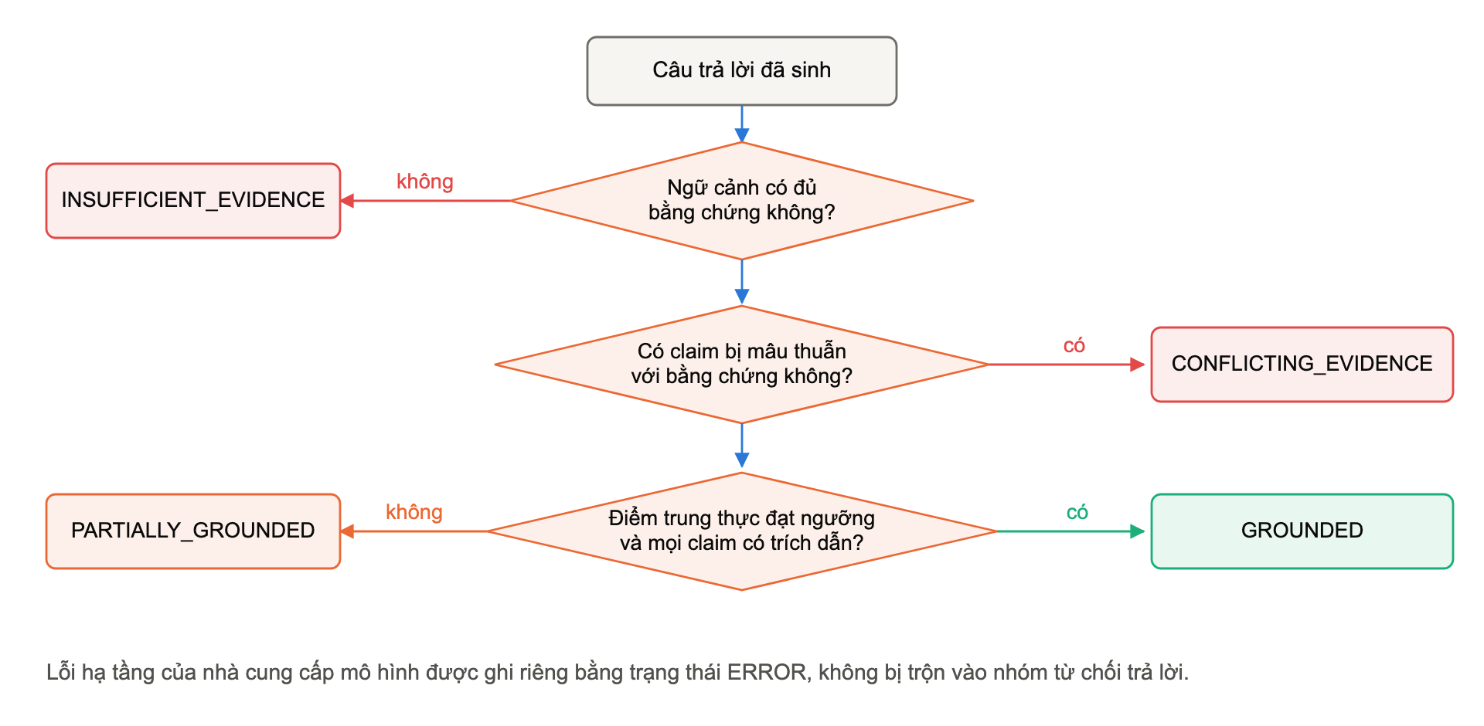
CHỐT CHẶN TRƯỚC KHI GỌI MÔ HÌNH
Nếu số đoạn hoặc điểm liên quan không đạt ngưỡng, hệ thống trả về trạng thái từ chối và không tốn một token nào. Đây là biện pháp chống bịa rẻ nhất trong toàn hệ thống.
RAG RELIABILITY PLATFORM · Báo cáo đồ án môn học
14
Notes:
Trên nhóm câu hỏi ngoài phạm vi, chốt chặn này cho tỉ lệ từ chối đúng tuyệt đối.

Slide 15
KIỂM CHỨNG
CẤP KHẲNG ĐỊNH
1
Tách khẳng định mã định danh do máy chủ cấp
KHÔNG TIN MÔ HÌNH Ở BA CHỖ
- Nhãn khẳng định do mô hình tự đặt, backend cấp lại toàn bộ mã.
- Định dạng đầu ra, luôn kiểm lại bằng lược đồ phía máy chủ.
- Trích dẫn, chỉ giữ mã đoạn và mã tài liệu có thật trong kho.
- Không tìm được nguồn thì đánh dấu không hợp lệ, không bịa.
2
Đối chiếu bằng chứng hàm thuần, ngưỡng trùng token
3
Phát hiện mâu thuẫn cụm phủ định và số liệu
4
Chấm điểm trung thực phạt gấp đôi khẳng định sai
5
Dựng trích dẫn claim tới đoạn tới tài liệu
RAG RELIABILITY PLATFORM · Báo cáo đồ án môn học
15
Notes:
Ba chỗ không tin mô hình chính là lý do trích dẫn của hệ thống không bao giờ trỏ tới tài liệu không tồn tại.

Slide 16
03
NỀN TẢNG TÁC TỬ
RAG RELIABILITY PLATFORM · Báo cáo đồ án môn học
16
Notes:
Phần ba: mở rộng từ đường ống một chiều thành vòng lặp gọi công cụ có kiểm soát.

Slide 17
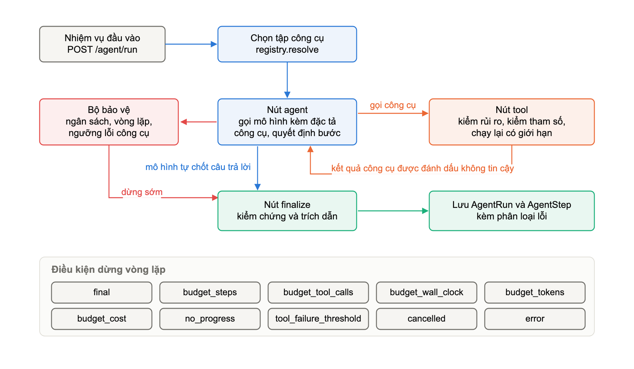
VÒNG LẶP TÁC TỬ VÀ BỘ BẢO VỆ
Bốn nút, mọi đường đi đều bắt buộc qua nút kết thúc để kiểm chứng, kể cả khi dừng sớm.
RAG RELIABILITY PLATFORM · Báo cáo đồ án môn học
17
Notes:
Bốn bộ bảo vệ: ngân sách, phát hiện lặp, không tiến triển và ngưỡng lỗi công cụ.

Slide 18
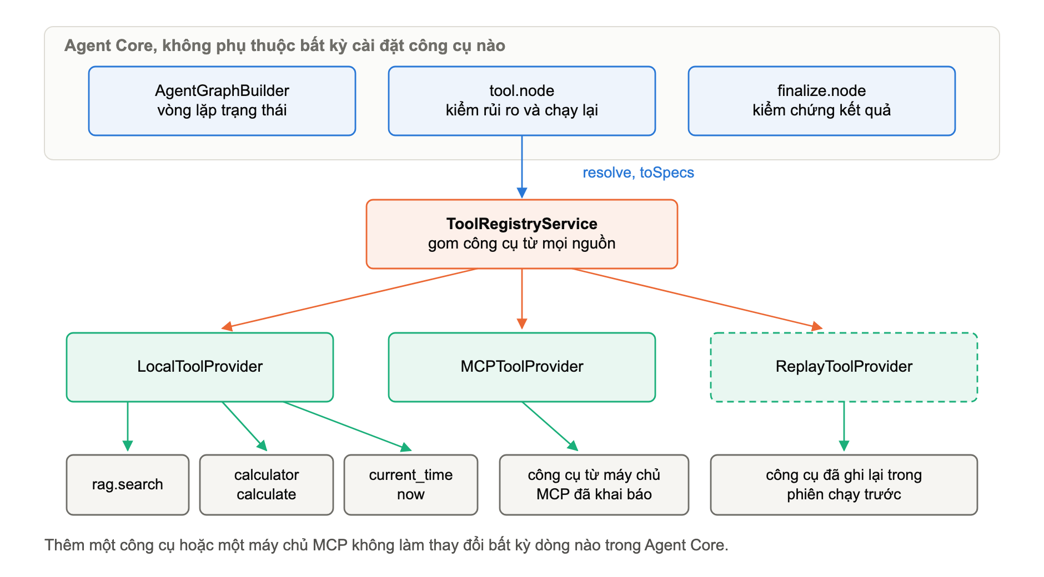
CÔNG CỤ VÀ NHÀ CUNG CẤP
Lõi điều phối chỉ biết hợp đồng công cụ. Thêm một công cụ nội bộ hay một máy chủ bên ngoài không sửa dòng nào trong lõi.
RAG RELIABILITY PLATFORM · Báo cáo đồ án môn học
18
Notes:
Mỗi kết quả công cụ đều kèm danh sách bằng chứng, nhờ đó câu trả lời của tác tử được kiểm chứng bằng đúng bộ máy của phần truy vấn.

Slide 19
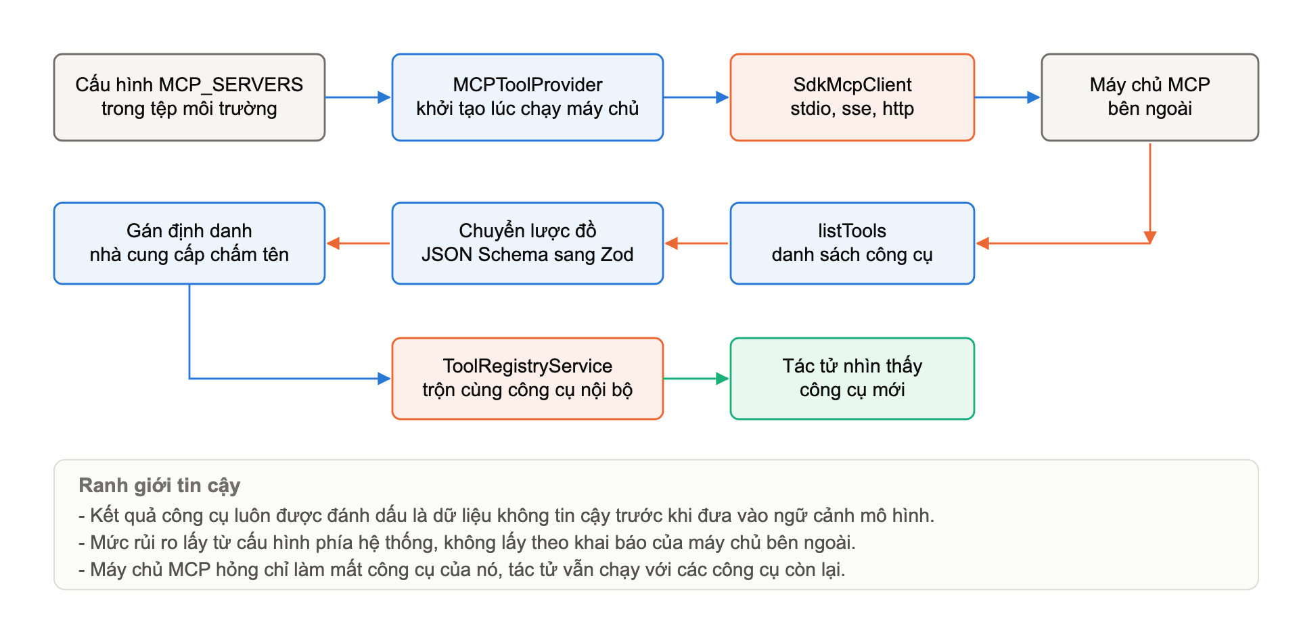
TÍCH HỢP MÁY CHỦ
CÔNG CỤ BÊN NGOÀI
BA QUY ƯỚC AN TOÀN
- Kết quả trả về luôn bị đánh dấu không tin cậy trước khi vào ngữ cảnh.
- Mức rủi ro lấy theo cấu hình phía hệ thống, không theo lời khai của máy chủ.
- Công cụ rủi ro cao bị từ chối vì chưa có luồng phê duyệt của con người.
RAG RELIABILITY PLATFORM · Báo cáo đồ án môn học
19
Notes:
Máy chủ bên ngoài hỏng chỉ làm mất công cụ của nó, tác tử vẫn chạy với các công cụ còn lại.

Slide 20
04
KẾT QUẢ THỰC NGHIỆM
RAG RELIABILITY PLATFORM · Báo cáo đồ án môn học
20
Notes:
Phần bốn: số liệu đo thật, không phải ước lượng.

Slide 21
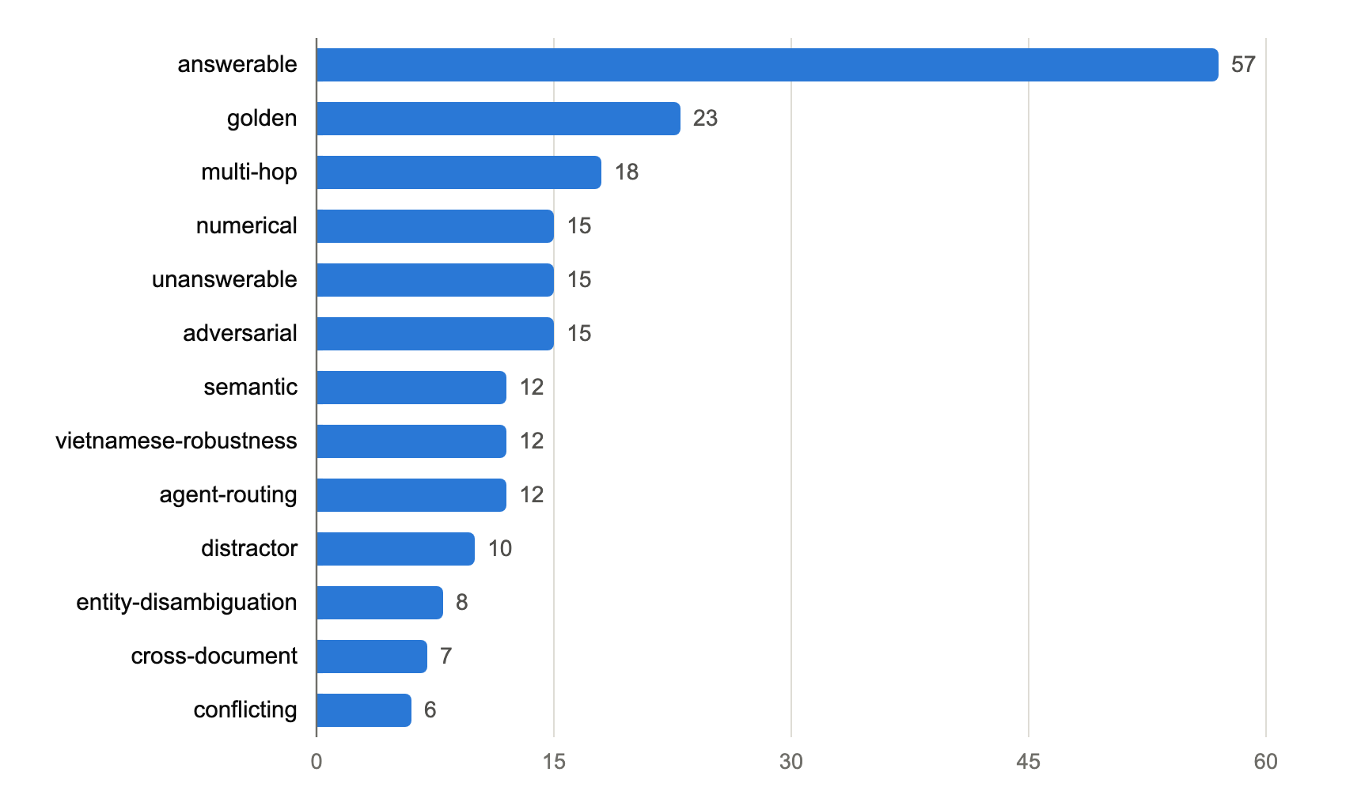
BỘ DỮ LIỆU
VÀNG
Bộ dữ liệu không gom cho nhiều câu hỏi, mà thiết kế để mỗi nhóm cô lập được một tầng có thể hỏng trong đường ống.
210
13
case đánh giá
nhóm theo tầng lỗi
39
24
tài liệu corpus
case đo tác tử
RAG RELIABILITY PLATFORM · Báo cáo đồ án môn học
21
Notes:
Nhóm answerable đo truy hồi cơ bản, nhóm semantic đo riêng chất lượng mô hình nhúng, nhóm unanswerable đo khả năng từ chối.

Slide 22
KẾT QUẢ TRÊN ĐƯỜNG ỐNG TRUY VẤN
Đo trên 111 case của năm bộ dữ liệu, mô hình sinh câu trả lời chạy cục bộ ở quy mô bảy tỉ tham số.
1,00
tỉ lệ từ chối đúng
trên câu hỏi ngoài phạm vi
0,991
độ bao phủ khi truy hồi
trên nhóm answerable
0,983
độ trung thực
trên nhóm answerable
0,018
tỉ lệ bịa ở cấp khẳng định
RAG RELIABILITY PLATFORM · Báo cáo đồ án môn học
22
Notes:
Điểm cần nhấn: không có trường hợp nào bịa ra câu trả lời khi kho tri thức không chứa thông tin.

Slide 23
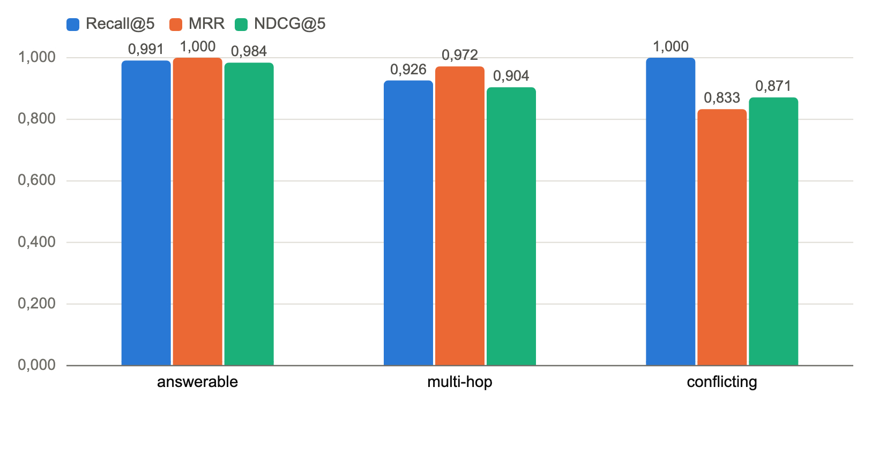
ĐIỂM YẾU CÒN LẠI VÀ NGUYÊN NHÂN
Nhóm câu hỏi nhiều chặng chỉ đạt tỉ lệ 0,44 trong khi độ bao phủ khi truy hồi vẫn là 0,926. Chênh lệch đó cho biết lỗi không nằm ở tầng truy hồi.
ĐỌC ĐÚNG CON SỐ
- Bằng chứng đã lấy về đúng, mô hình bảy tỉ tham số không nối được hai tới ba mắt xích suy luận.
- Đây là giới hạn năng lực mô hình, không phải lỗi cài đặt.
- Độ chính xác trích dẫn 0,67 phần lớn do đoạn đúng nội dung nhưng khác tài liệu gold.
RAG RELIABILITY PLATFORM · Báo cáo đồ án môn học
23
Notes:
Giá trị của cách thiết kế bộ dữ liệu theo tầng lỗi nằm ở chỗ tách được hai nguyên nhân này.

Slide 24
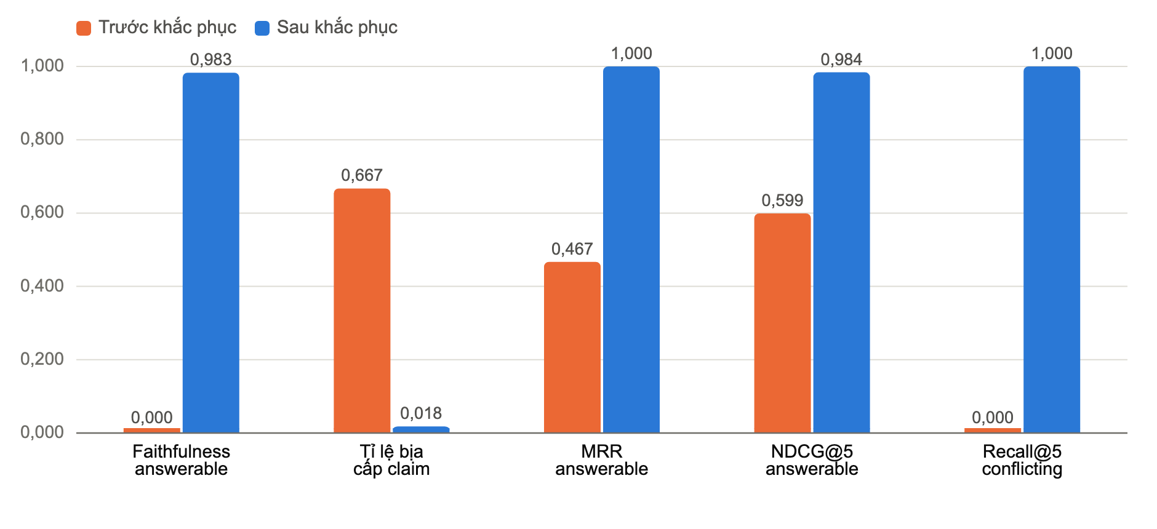
KIỂM TOÁN ĐỘC LẬP VÀ KẾT QUẢ KHẮC PHỤC
Một vòng rà soát độc lập theo mười khía cạnh chỉ ra ba lỗi chặn. Sau khi sửa, các chỉ số được đo lại trên cùng bộ dữ liệu.
- Bộ phát hiện mâu thuẫn báo nhầm, kéo độ trung thực đo được xuống 0,0.
- Bế tắc khử trùng lặp khoá vĩnh viễn việc nạp lại một tài liệu.
- Biểu thức tìm kiếm toàn văn ép phép và, câu hỏi tự nhiên trả về rỗng.
RAG RELIABILITY PLATFORM · Báo cáo đồ án môn học
24
Notes:
Điểm tổng hợp trước khắc phục là 7,45 trên 10. Ba lỗi chặn đều đã sửa và đo lại để xác nhận.

Slide 25
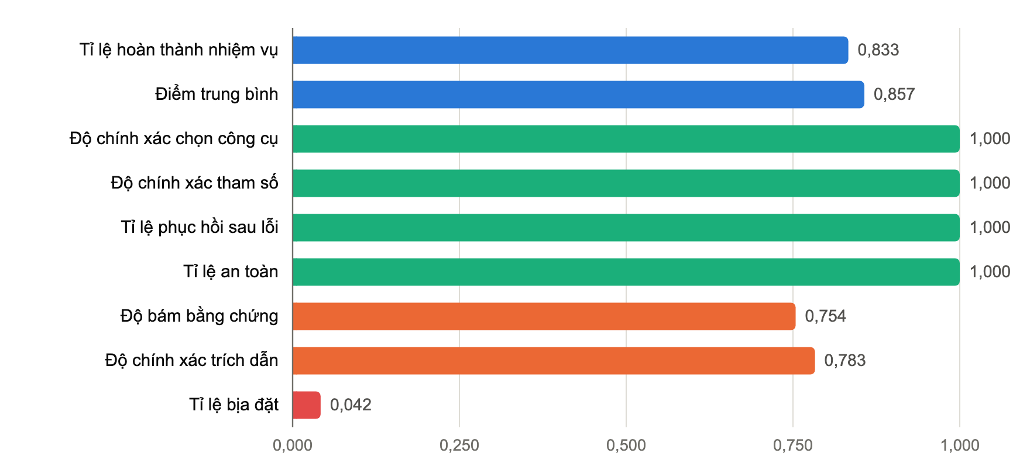
KẾT QUẢ CỦA NỀN TẢNG TÁC TỬ
Đo trên 24 case chia 14 nhóm, môi trường công cụ giả lập hoàn toàn nên kết quả tất định và lặp lại được.
ĐỌC KẾT QUẢ
- Chọn công cụ và sinh tham số đạt tuyệt đối.
- Phục hồi sau lỗi và an toàn đạt tuyệt đối.
- Bốn case không đạt đều rớt ở bám bằng chứng và trích dẫn.
- Nguyên nhân là mô hình yếu ở khâu tách khẳng định.
RAG RELIABILITY PLATFORM · Báo cáo đồ án môn học
25
Notes:
Hai case có cài lỗi được phân loại đúng nhãn lỗi nhà cung cấp và quá thời gian chờ, cả hai đều phục hồi thành công.

Slide 26
KIỂM THỬ VÀ CỔNG CHẶN HỒI QUY
v
91 bộ kiểm thử đơn vị · toàn bộ đạt, chạy khoảng 7,4 giây, không gọi mạng
v
706 trường hợp kiểm thử · phủ hàm hợp nhất, phát hiện mâu thuẫn, sổ đăng ký công cụ
v
Bao phủ 67,4 phần trăm câu lệnh · 60,0 phần trăm nhánh trên phần mã nghiệp vụ
v
13 tệp kiểm thử đầu cuối · tài liệu, truy vấn, tác tử, đồ thị và đánh giá
v
Cổng chặn tự động · độ bao phủ giảm quá 5 phần trăm thì trả mã thoát khác không
v
Nhà cung cấp giả lập · sinh kết quả theo băm đầu vào nên kiểm thử tất định
RAG RELIABILITY PLATFORM · Báo cáo đồ án môn học
26
Notes:
Mọi con số trong slide này em chạy lại trước buổi báo cáo.

Slide 27
TỔNG KẾT VÀ HƯỚNG PHÁT TRIỂN
ĐÃ HOÀN THÀNH
TIẾP THEO
- Đường ống truy hồi và sinh câu trả lời có kiểm chứng, từ chối là hành vi mặc định.
- Trích dẫn cấp khẳng định và chấm điểm trung thực, phân loại bảy tầng nguyên nhân.
- Khung đánh giá 210 case kèm mốc chuẩn và cổng chặn hồi quy.
- Nền tảng tác tử với sổ đăng ký công cụ, tích hợp máy chủ ngoài và phát lại phiên chạy.
- Chuyển toàn bộ suy luận về chạy cục bộ, chi phí mỗi truy vấn bằng không.
- Luồng phê duyệt của con người để mở công cụ có tác động ghi.
- Phân rã câu hỏi và truy hồi lặp cho nhóm câu hỏi nhiều chặng.
- Tối ưu lưu trữ vector khi kho tri thức lớn lên.
- Chấm điểm có người tham gia để hiệu chỉnh lại bộ chấm tự động.
RAG RELIABILITY PLATFORM · Báo cáo đồ án môn học
27
Notes:
Hạn chế lớn nhất hiện nay là suy luận nhiều chặng, phụ thuộc năng lực mô hình.

Slide 28
RAG RELIABILITY PLATFORM
CẢM ƠN THẦY CÔ VÀ CÁC BẠN
Báo cáo đồ án môn học · Nguyễn Văn Việt
RAG RELIABILITY PLATFORM · Báo cáo đồ án môn học
28
Notes:
Em xin cảm ơn và sẵn sàng nhận câu hỏi.

